Slide 1
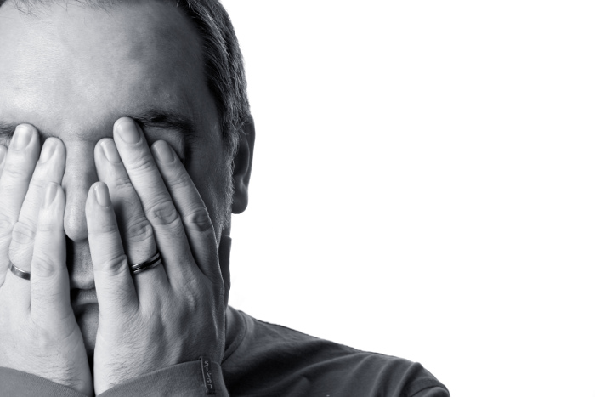
مشاكل مدمني العمل
الجامعة 4
د. ريك جريفيث . مؤسسة الدراسات اللاهوتية الأردنية
BibleStudyDownloads.org

Slide 2
العمل

Slide 3
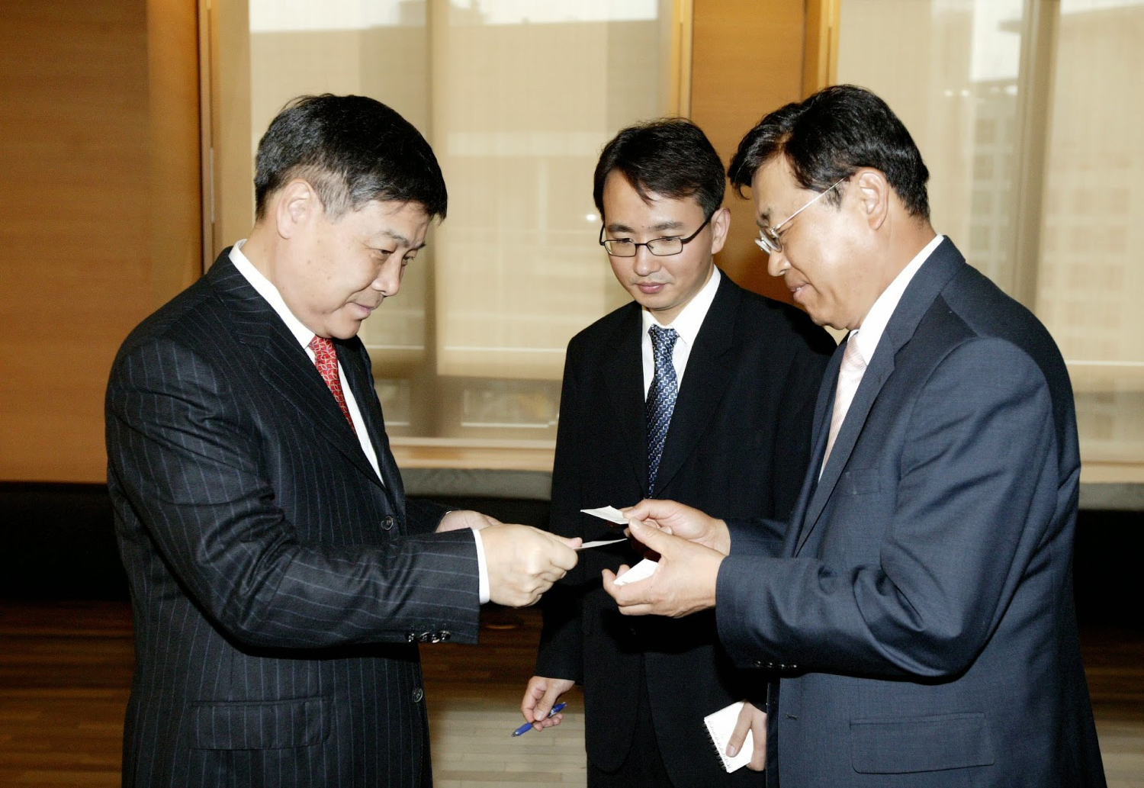
العمل في كوريا

Slide 4
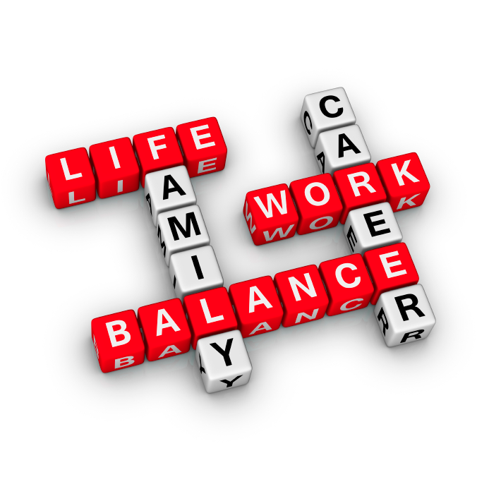
Balance

Slide 5
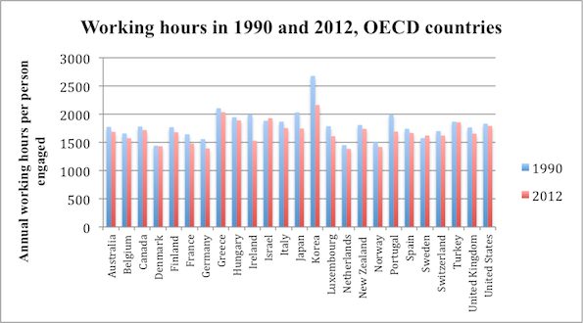
ساعات العنل في 1990 و2012 في دول منظمة التعاون الإقتصادي والتنمية
Notes:
http://www.economist.com/blogs/freeexchange/2013/09/working-hours

Slide 6
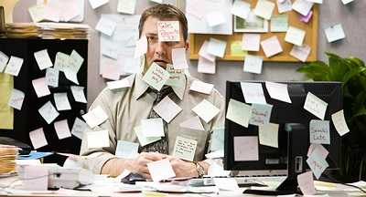
هناك الكثير للقيام به

Slide 7
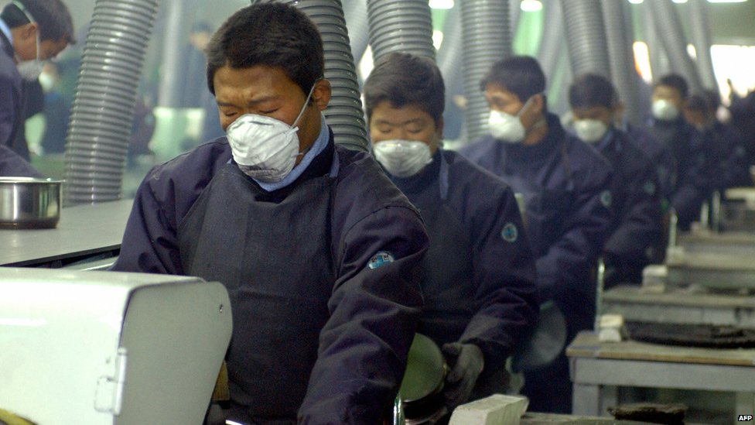
العمل في كوريا

Slide 8
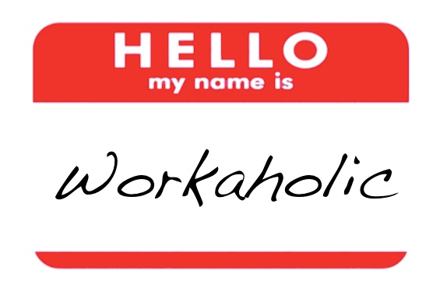
Hello, my name is Workaholic

Slide 9
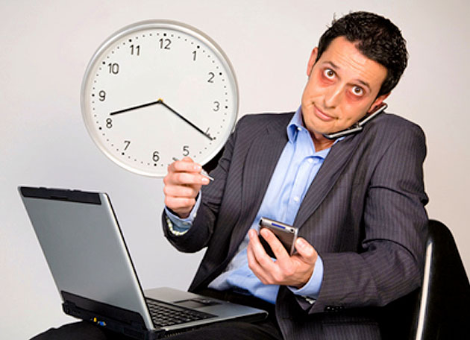
حسناً، أنا أستمتع بعملي – ولكن سيكون من الأفضل أن أستمتع به بعدد ساعات أقل كل أسبوع.

Slide 10
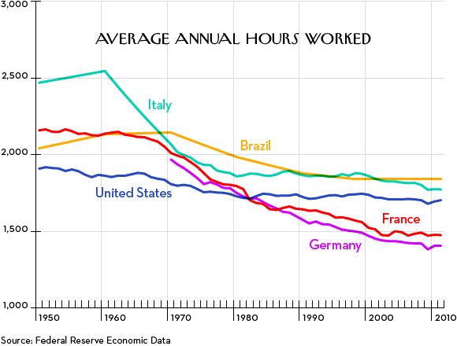
متوسط ساعات العمل السنوية
Notes:
http://www.newyorker.com/business/currency/why-the-french-are-fighting-over-work-hours

Slide 11
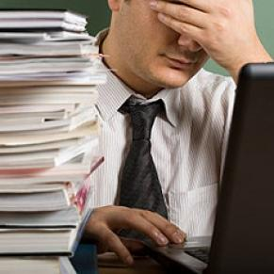
لمَ يجب تجنب أن تكون من مدمني العمل؟

Slide 12
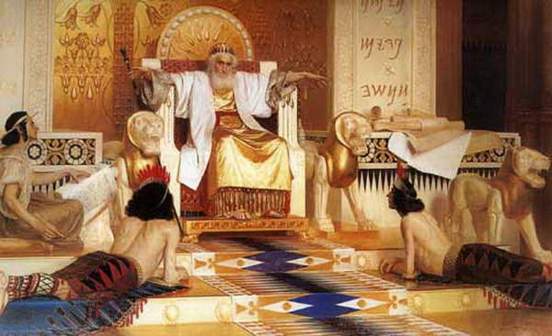
كن متعمداً أن تعيش كما لو أن الحياة زائلة بما يشمل العمل، الصحة والشباب
سليمان

Slide 13
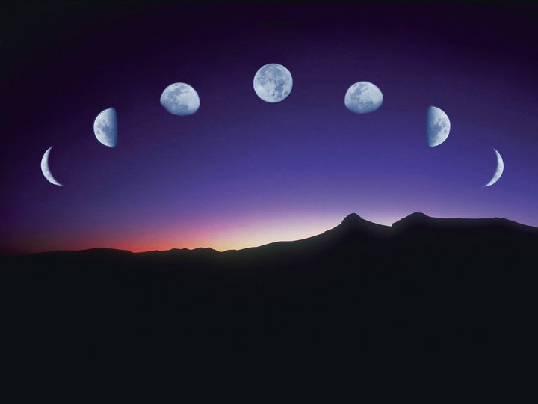
الجامعة
العمل والحكمة لا يدومان

Slide 14
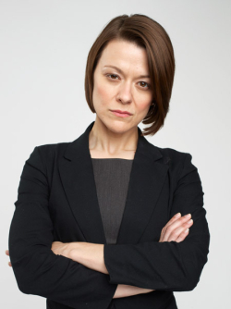
لعنات مدمن العمل الوحيد إيرفينغ ل. جنسين—
Notes:
http://www.cc.com/shows/workaholics/bios/alice-murphy
The foul-mouthed Senior Sales Manager of TelAmeriCorp, Alice Murphy incessantly rejects Adam's pathetic sexual advances and reins in the guys after their endless antics while Jillian rolls her calls. Her hands are constantly full and her temper is always short. Stick to the script, make some sales and just maybe you won't get your ass kicked.

Slide 15
مشاكل مدمني العمل
الجامعة 4

Slide 16
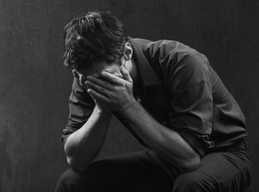
مشاكل مدمني العمل
لا
معزّين
Notes:
No Comforters (4:1-3)
No Rest (4:4-6)
No Beneficiaries (4:7-8)
No Friends (4:9-12)
No Followers (4:13-16)

Slide 17
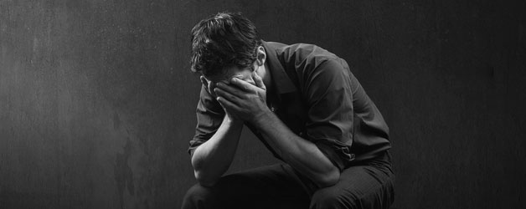
من يحتاج إلى تعزية؟
ثم رجعت ورأيت كل المظالم التي تجرى تحت الشمس: فهوذا دموع المظلومين ولا معز لهم، ومن يد ظالميهم قهر، أما هم فلا معز لهم.
(4: 1 فاندايك)
وتأملت مرة أخرى ما يحدث في هذه الدنيا من ظلم، رأيت دموع المظلومين وليس من يعزيهم، ورأيت القساة أصحاب النفوذ يذيقونهم العذاب وليس من يعزيهم
(4: 1 المبسطة)

Slide 18
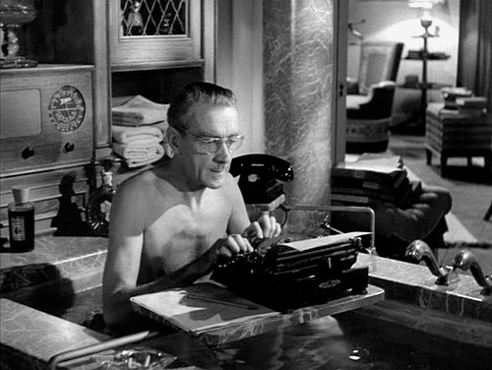
عَزُّوه

Slide 19
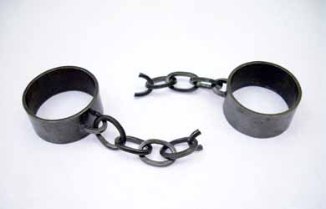
فغبطت أنا الأموات الذين قد ماتوا منذ زمان أكثر من الأحياء الذين هم عائشون بعد. وخير من كليهما الذي لم يولد بعد، الذي لم ير العمل الرديء الذي عمل تحت الشمس (4: 2-3)

Slide 20
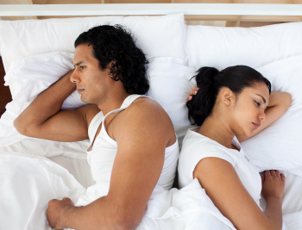
مشاكل مدمني العمل
لا
معزّين
لا
راحة
Notes:
No Comforters (4:1-3)
No Rest (4:4-6)
No Beneficiaries (4:7-8)
No Friends (4:9-12)
No Followers (4:13-16)

Slide 21
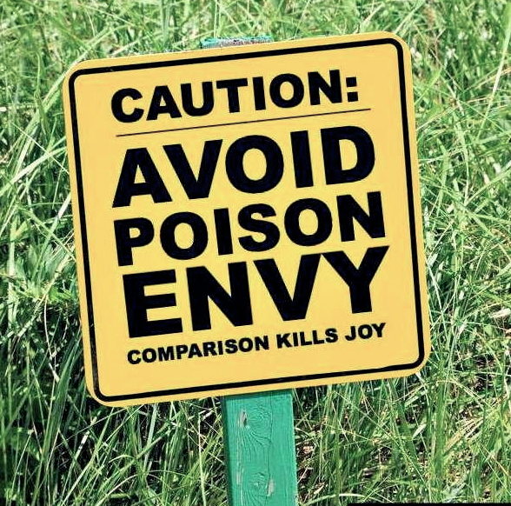
Title

Slide 22
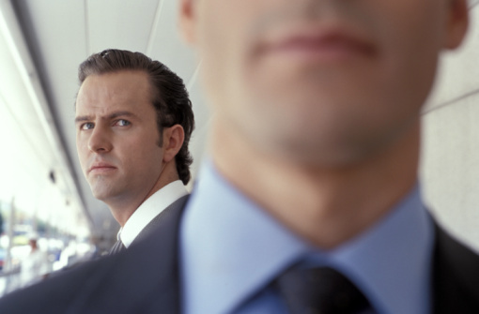
ورأيت كل التعب وكل فلاح عمل أنه حسد الإنسان من قريبه. وهذا أيضاً باطل وقبض الريح. (4: 4)

Slide 23
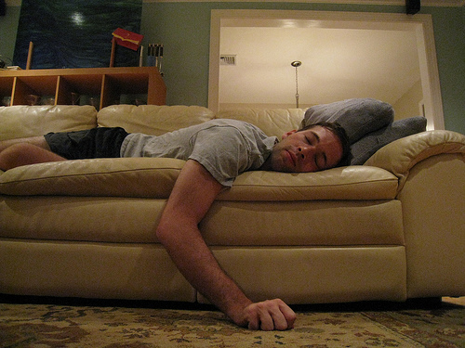
الكسلان يأكل لحمه وهو طاوٍ يديه. (4: 5)

Slide 24
حفنة راحة خير من حفنتي تعب وقبض الريح. (4: 6)

Slide 25
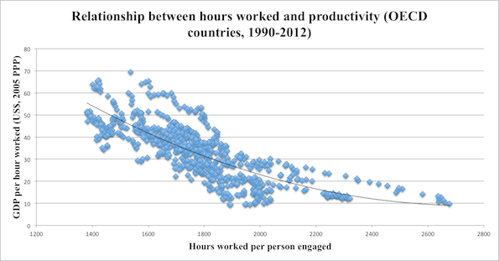
العلاقة بين ساعات العمل والإنتاجية (بلدان منظمة التعاون الاقتصادي والتنمية، 1990-2012)
Notes:
The Greeks are some of the most hardworking in the OECD, putting in over 2,000 hours a year on average. Germans, on the other hand, are comparative slackers, working about 1,400 hours each year. But German productivity is about 70% higher.
http://www.economist.com/blogs/freeexchange/2013/09/working-hours

Slide 26
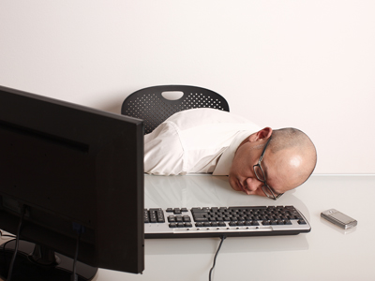
العاملون السنغافوريون
31% من الموظفين يتأخرون في العمل.
50% يأخذون العمل إلى البيت لينهوه في المساء في أغلب الأحيان.
Notes:
http://sbr.com.sg/hr-education/news/workaholic-singaporeans-31-employees-stay-late-work
HR & EDUCATION | Staff Reporter, Singapore Published: 10 Nov 11 - See more at: http://sbr.com.sg/hr-education/news/workaholic-singaporeans-31-employees-stay-late-work#sthash.6HoJrSgp.dpuf
Workaholic Singaporeans: 31% of employees stay late at work
The other 69 % are clock watchers who meticulously drop their work and rush out the door on time.
Half of workers in Singapore spend well over eight hours a day at the office and 50 percent regularly take work home to finish in the evening. This evidence of long working hours is seen in the latest global survey findings from Regus, canvassing the opinions of over 12,000 business people in 85 countries. Arguably, pressure on working hours has increased in recent years because of slow economic recovery in mature economies and, conversely, very rapid growth in emerging ones. A country like Singapore – which has a very work-centric culture – is no exception to this rule. Key findings include:-
- 31% of Singapore workers usually work between nine and eleven hours every day compared to an average of 38% of workers elsewhere in the world. - 19% of workers in Singapore and 10% globally regularly work more than eleven hours a day; - In Singapore, 50% of workers take tasks home to finish at the end of the day more than three times a week compared to 43% globally;
Globally, only 5% of women work 60-hour weeks compared to more than twice that number (12%) for men. They are also less likely (32%) to take work home more than three times a week, than are men (48%);
Remote workers globally are more likely to work eleven hour days (14%) than fixed office workers (6%) and to take tasks home to finish (59%) than fixed office workers (26%);
Workers in smaller companies were more likely to take work home with them (48%) more than three times a week than those working in large firms (29%).
William Willems, Regional Vice-President, Regus, Asia-Pacific observes: "This study finds a clear blurring of the line between work and home. In Singapore, where the National Institute For Occupational Mental Health reports that a quarter of workers view their job as the number one cause of stress, the long-term effects of this over-work could be damaging both to workers' health and to overall productivity as workers drive themselves too hard and become disaffected, depressed or even physically ill.
"While women were found to be less likely to work longer hours, probably because they are more likely to be employed in part-time work, small company workers are more likely to clock up the hours than large company employees. Workers in small businesses are perhaps more likely to feel that the impact of the single employee on the success of a project is more marked.
Martin Cerullo, Managing Director for Development for Alexander Mann Solutions in Asia-Pacific, noted that much of the issue has to do with globalisation of the economy. "With an economy based primarily on trading, Singapore undoubtedly has relationships with countries all over the world with various time differences to consider. Furthermore, the advancement of technology has facilitated the access of work beyond the office. As a result, it is not uncommon that workers find themselves working more hours," said Cerullo.
Willems points out "While our survey found remote and mobile workers generally worked longer hours, there is a growing body of evidence suggesting that remote workers are more productive, have a higher job satisfaction and lower stress levels. These workers typically spend far less time commuting, freeing up more time for their job. Businesses that enable their employees to work from locations closer to home and manage their time more independently will offset the stress of a poor work-life balance and gain more productive, committed and healthy staff."
- See more at: http://sbr.com.sg/hr-education/news/workaholic-singaporeans-31-employees-stay-late-work#sthash.6HoJrSgp.dpuf

Slide 27
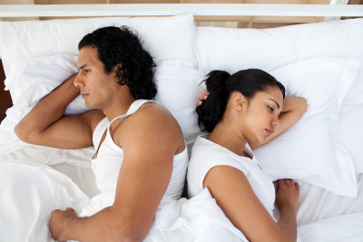
المنافس القهري لا يحصل على راحة حقيقية أبداً

Slide 28
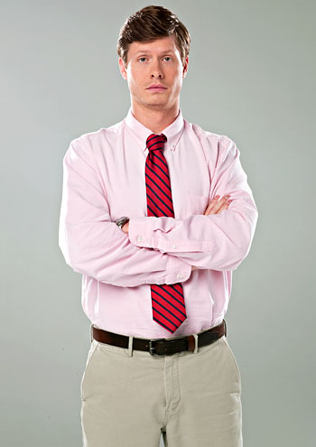
مشاكل مدمني العمل
لا
معزّين
لا
راحة
لا
مستفيدين
Notes:
No Comforters (4:1-3)
No Rest (4:4-6)
No Beneficiaries (4:7-8)
No Friends (4:9-12)
No Followers (4:13-16)

Slide 29
يوجد واحد ولا ثاني له، وليس له ابن ولا أخ، ولا نهاية لكل تعبه. (4: 7-8أ)

Slide 30
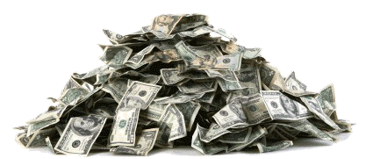
ولا تشبع عينه من الغنى. (4: 8ب)

Slide 31
فلمن أتعب أنا وأحرم نفسي الخير؟ هذا أيضا باطل وأمر رديء هو. (4: 8ت)

Slide 32
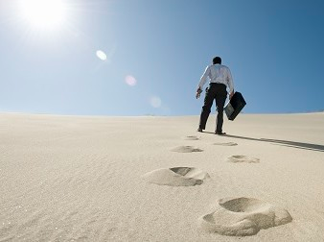
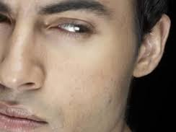
مشاكل مدمني العمل
لا
معزّين
لا
راحة
لا
أتباع
لا
مستفيدين
لا
أصدقاء
Notes:
No Comforters (4:1-3)
No Rest (4:4-6)
No Beneficiaries (4:7-8)
No Friends (4:9-12)
No Followers (4:13-16)

Slide 33
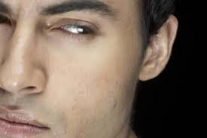
إدمان العمل = الوحدة

Slide 34
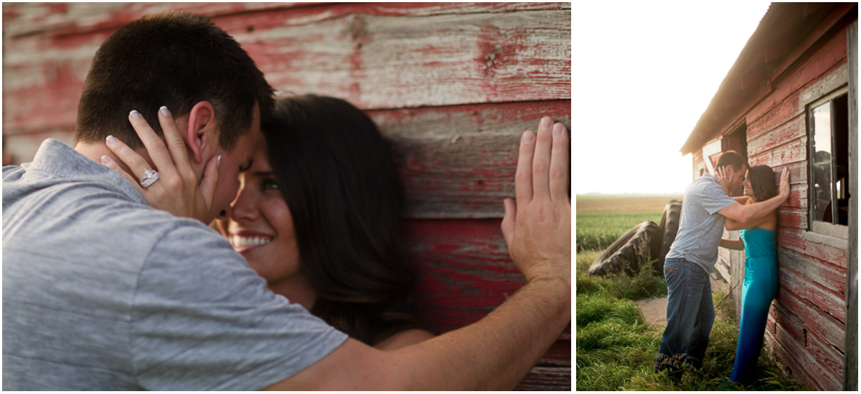
هل يتكلم هذا العدد عن الزواج؟
اثنان خير من واحد، لأن لهما أجرة لتعبهما صالحة. (4: 9)

Slide 35
ينجز الأصدقاء أكثر من اثنين من مدمني العمل المستقلين (4:9)
اثنان خير من واحد، لأن لهما أجرة لتعبهما صالحة. (4: 9)

Slide 36
الأصدقاء يساعدون بعضهم البعض عندما يكونون ضعفاء (4:10)
لأنه إن وقع أحدهما يقيمه رفيقه. وويل لمن هو وحده إن وقع، إذ ليس ثان ليقيمه. (4: 10)

Slide 37
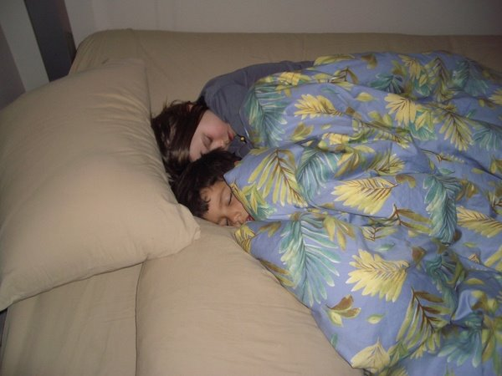
الأصدقاء يواسون بعضهم البعض عندما يكونون ضعفاء (4:11)
أيضا إن اضطجع اثنان يكون لهما دفء، أما الوحد فكيف يدفأ؟ (4: 11)

Slide 38
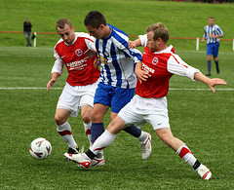
يحمي الأصدقاء بعضهم البعض عند تعرضهم للهجوم (4: 12)
وإن غلب أحد على الواحد يقف مقابله الاثنان. (4: 12أ)

Slide 39
يحمي الأصدقاء بعضهم البعض عند تعرضهم للهجوم (4: 12)
والخيط المثلوث لا ينقطع سريعاً. (4: 12ب)

Slide 40
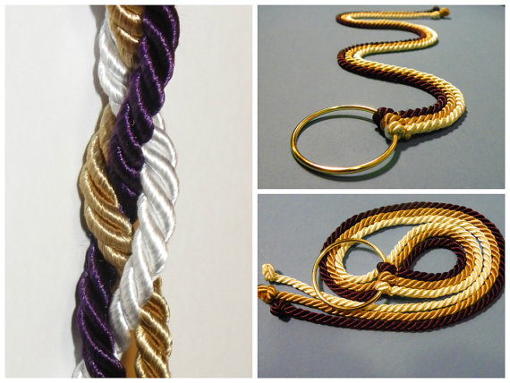
الزواج؟

Slide 41
الزواج؟

Slide 42
الزواج؟

Slide 43
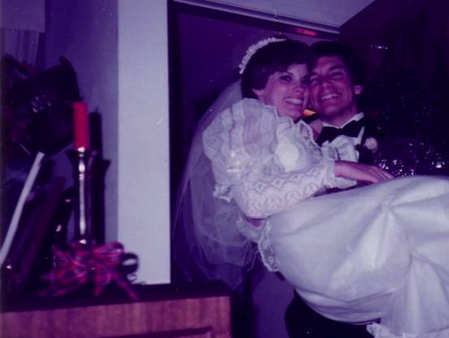
الزواج 30 كانون أول 1983

Slide 44
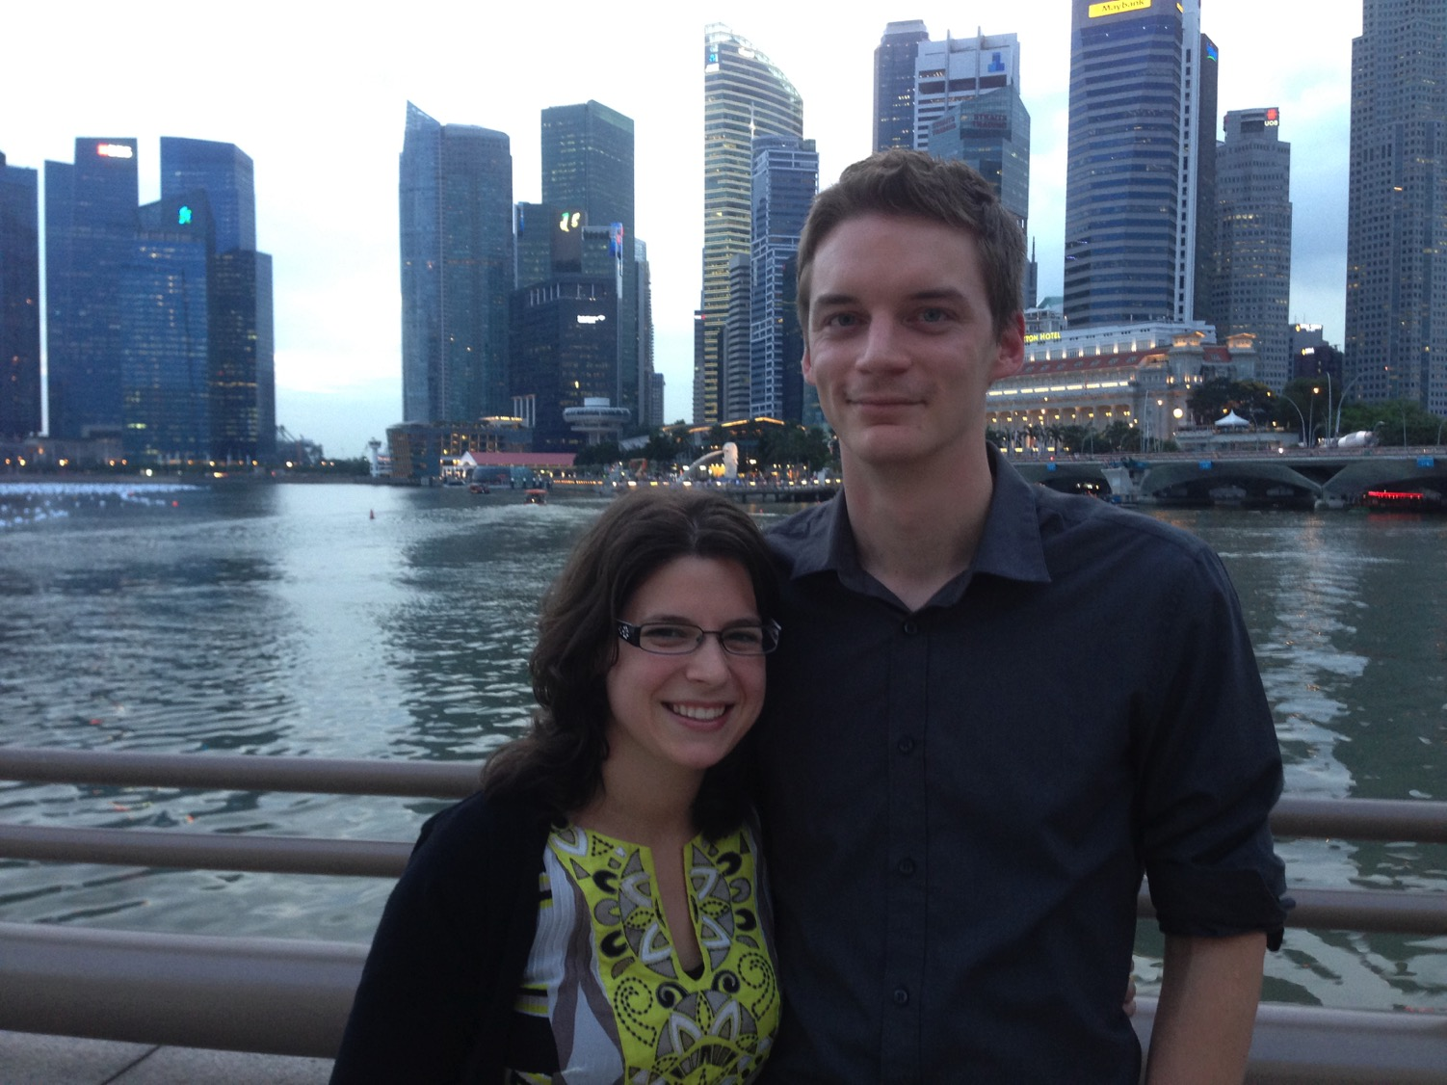
كيرت وكارا 12 أيلول

Slide 45
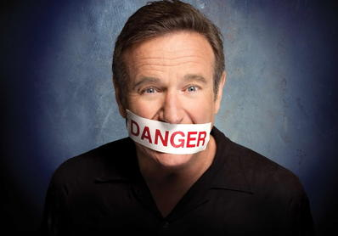
روبن ويليامز

Slide 46
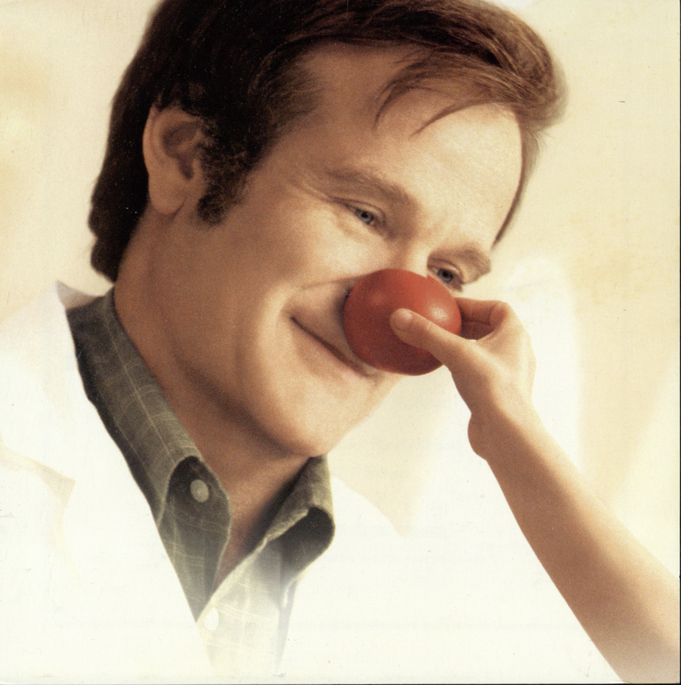
روبن ويليامز

Slide 47
Robin Williams

Slide 48
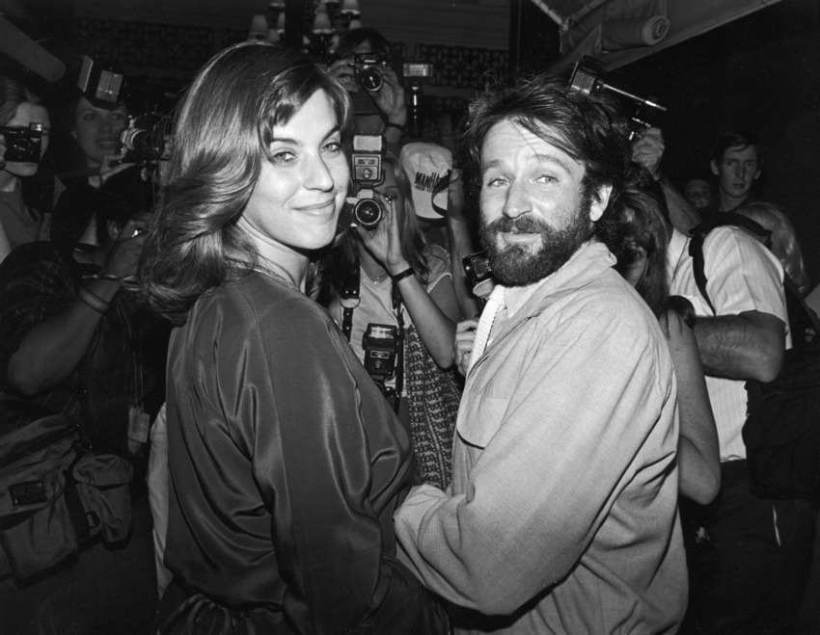
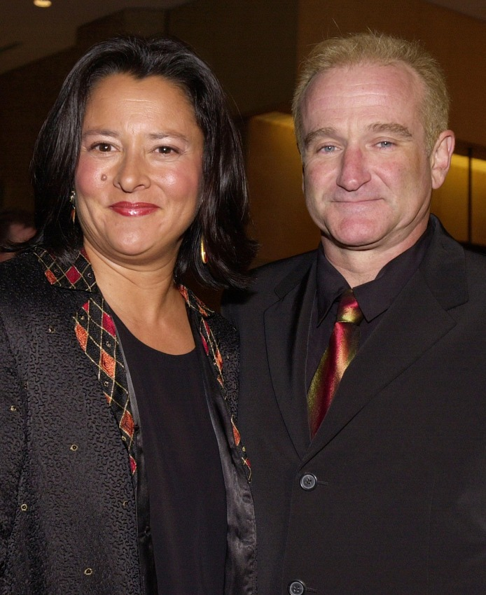
Robin Williams

Slide 49
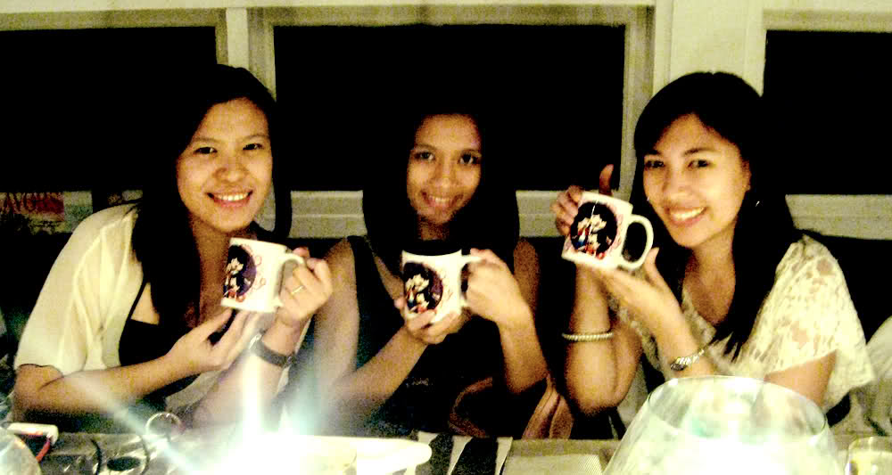
يحمي الأصدقاء بعضهم البعض عند تعرضهم للهجوم (4: 12)
والخيط المثلوث لا ينقطع سريعاً. (4: 12ب)

Slide 50
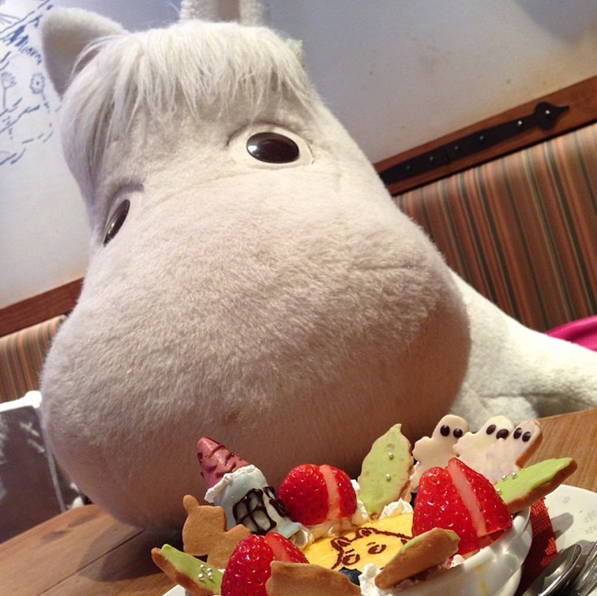
المومين

Slide 51
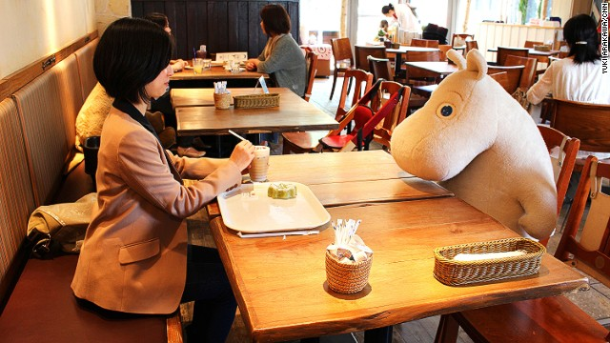
قهوة المومين، اليابان

Slide 52
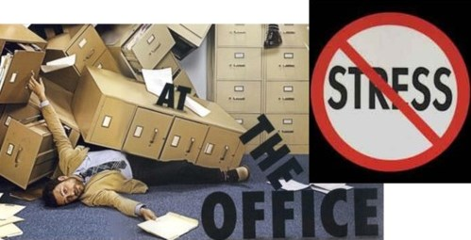
غالباً يعمل مدمنو العمل لوحدهم

Slide 53
مشاكل مدمني العمل
لا
معزّين
لا
راحة
لا
أتباع
لا
مستفيدين
لا
أصدقاء
Notes:
No Comforters (4:1-3)
No Rest (4:4-6)
No Beneficiaries (4:7-8)
No Friends (4:9-12)
No Followers (4:13-16)

Slide 54
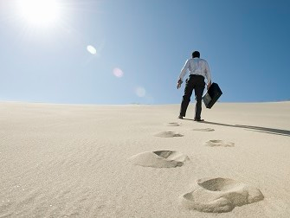
نادراً ما يكون لمدمني العمل أتباع

Slide 55
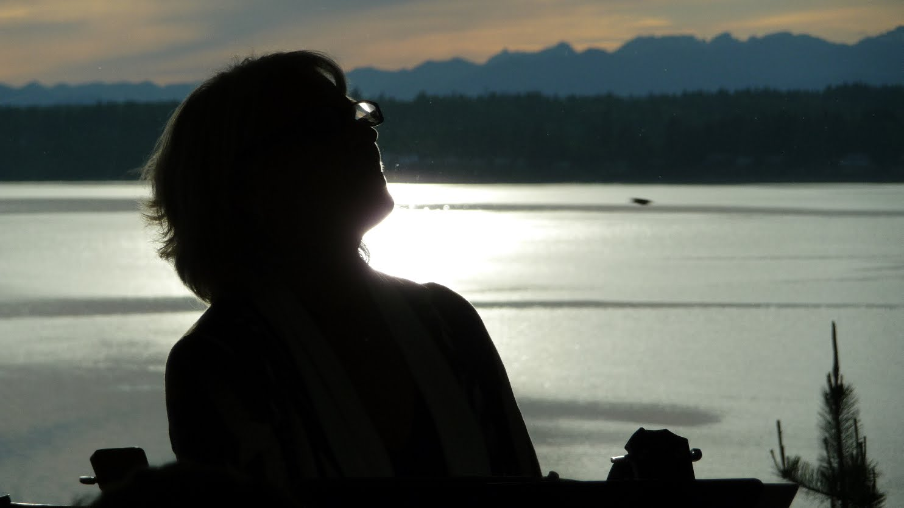
ولد فقير وحكيم خير من ملك شيخ جاهل، الذي لا يعرف أن يحذر بعد (4: 13)

Slide 56
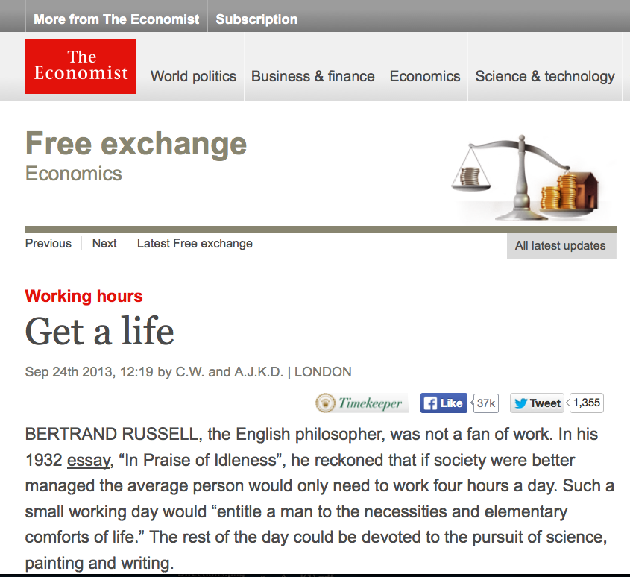
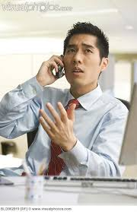
"Scripture" (Eccl. NLT).

Slide 57
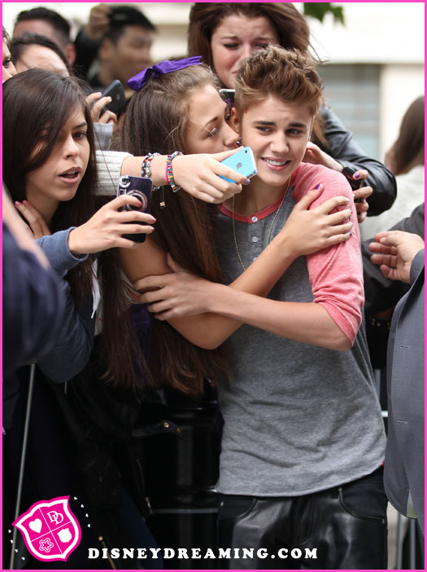
لأنه من السجن خرج إلى الملك، والمولود ملكاً قد يفتقر. رأيت كل الأحياء السائرين تحت الشمس مع الولد الثاني الذي يقوم عوضاً عنه. لا نهاية لكل الشعب، لكل الذين كان أمامهم. أيضا المتأخرون لا يفرحون به. فهذا أيضا باطل وقبض الريح. (4: 14-16)

Slide 58
لماذا يجب تجنب إدمان العمل؟

Slide 59
مشاكل مدمني العمل
لا
معزّين
لا
راحة
لا
أتباع
لا
مستفيدين
لا
أصدقاء
Notes:
No Comforters (4:1-3)
No Rest (4:4-6)
No Beneficiaries (4:7-8)
No Friends (4:9-12)
No Followers (4:13-16)

Slide 60
الفكرة الرئيسية في الجامعة 4
اعمل حتى لا تصبح مدمناً على العمل

Slide 61
مشاكل مدمني العمل
لا
معزّين
لا
راحة
لا
أتباع
لا
مستفيدين
لا
أصدقاء
Notes:
No Comforters (4:1-3)
No Rest (4:4-6)
No Beneficiaries (4:7-8)
No Friends (4:9-12)
No Followers (4:13-16)

Slide 62
Black

Slide 63
الرابط للعرض التقديميِّ "وعْظُ العهد القديم" متاحٌ على الموقع الإلكترونيّ: BibleStudyDownloads.org
أحصل على هذا العرض التقديمي مجاناً
Notes:
OP Arabic OT Preaching
_____________
Common-29

